Slide 1
Kommunikation ABC Reflektionsmaterial
Nu har ni möjlighet att fortsätta arbetet med att utveckla kommunikationen och skapa personcentrerade möten vid demenssjukdom.
Ladda ner presentationen och textstödet. I textstödet finns reflektionsfrågor samt sidhänvisningar till boken Kommunikation ABC – Om personcentrerade möten vid demenssjukdom.
Arbeta gärna tillsammans med era kollegor. När ni reflekterar och diskuterar tillsammans sätter ni ord på den tysta kunskapen om vad som fungerar bäst i mötet med personer med demenssjukdom.
Avsätt gärna flera tillfällen för att gå igenom materialet.
Lycka till!

Slide 2
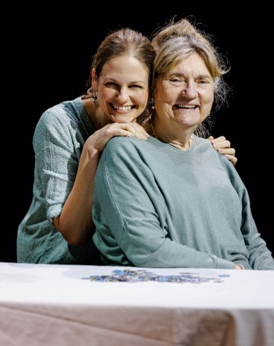
Kommunikation ABC
Ett utbildningspaket om personcentrerade möten vid demenssjukdom
Webbutbildning
Bok
Illustrationer: Mathias Ala-Kojola
Foto: Yanan Li
Filmer som underlag för samtal

Slide 3
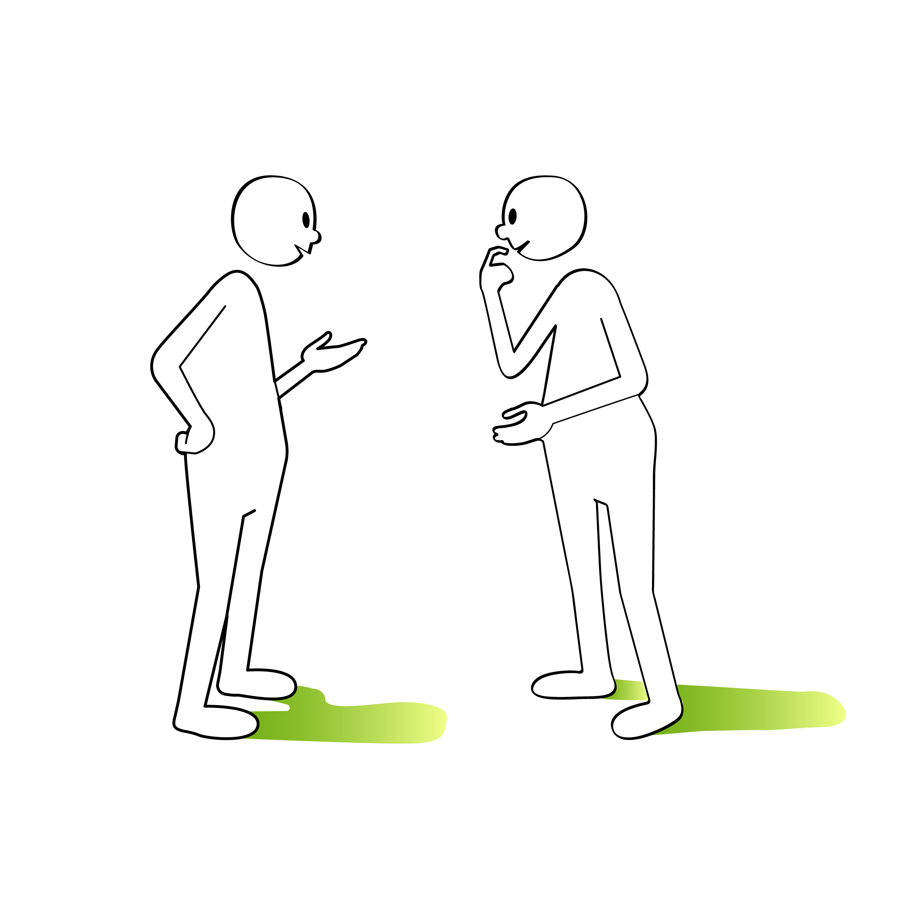
Kommunikation är samarbete

Slide 4
Annemarie
Se gärna filmerna på Gun, Hasse och Annemarie i
utbildningen Kommunikation ABC

Slide 5
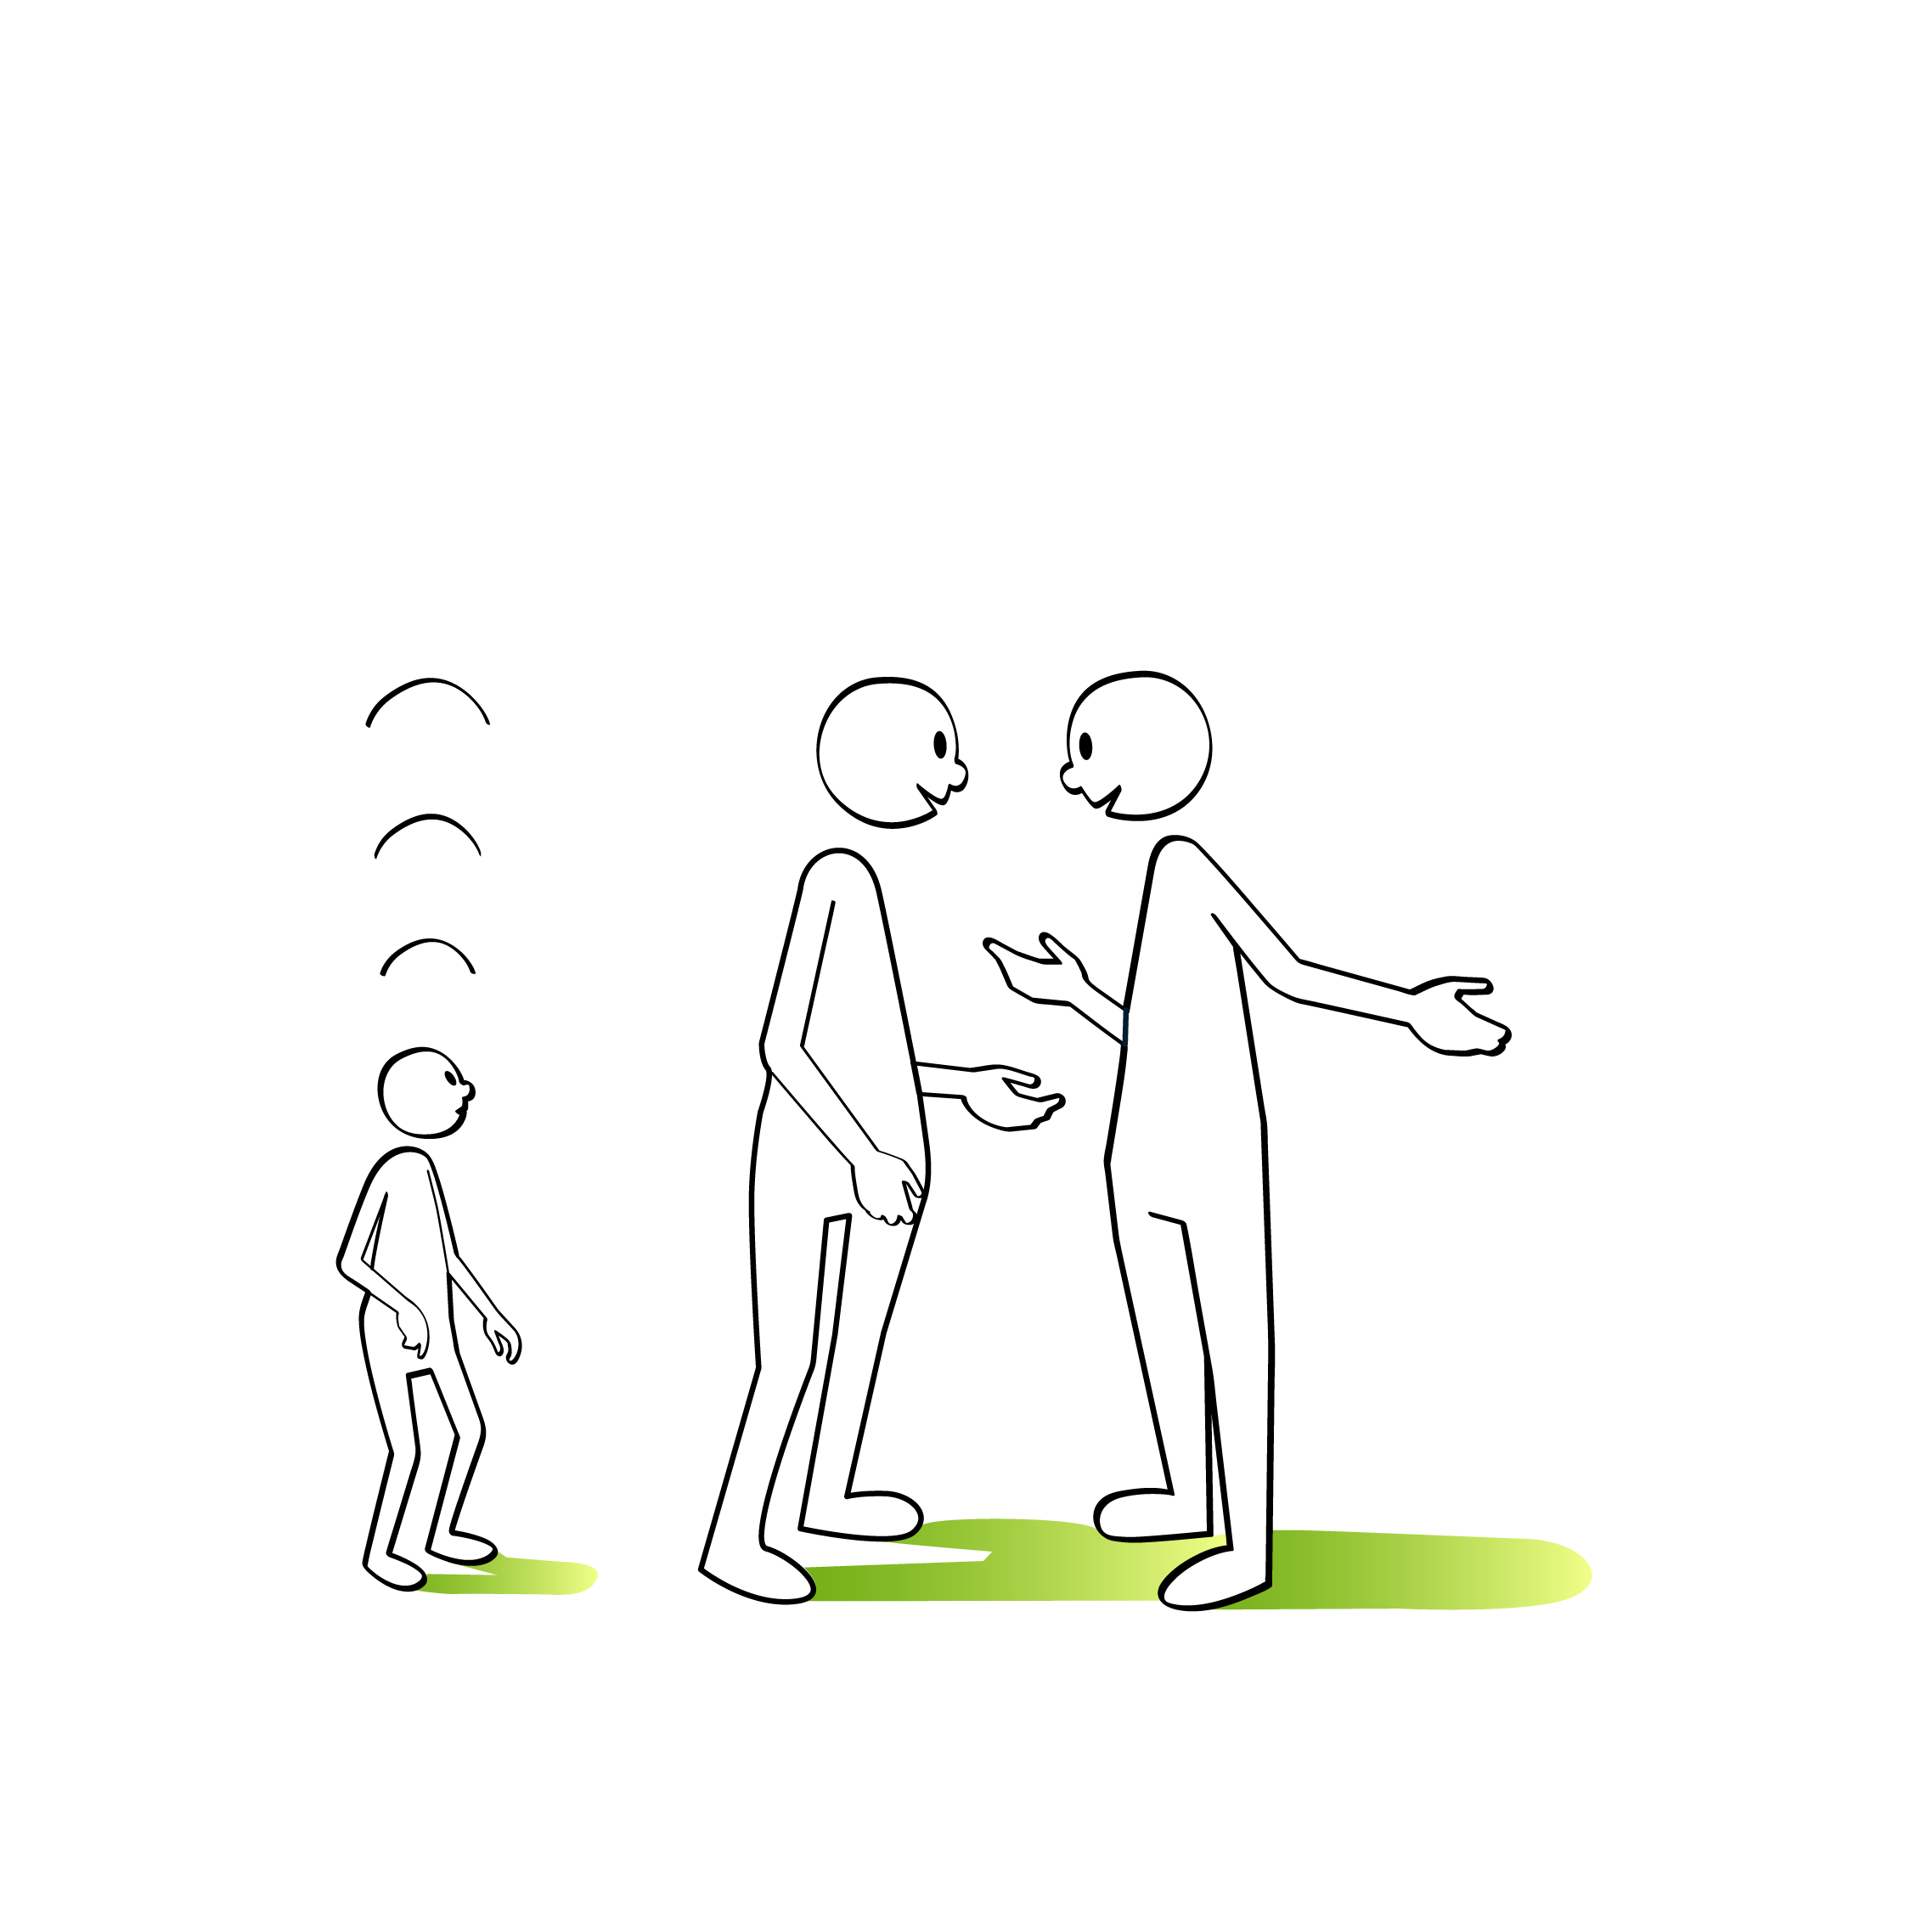
Utan kommunikation slutar jag att vara en person

Slide 6
Gun
Se gärna filmerna på Gun, Hasse och Annemarie i
utbildningen Kommunikation ABC
Malin Jönsson Svenskt Demenscentrum, Lotta Olofsson Demensförbundet

Slide 7
Säga, göra och vara den man vill vara under hela sjukdomsförloppet

Slide 9
Sjukdomens olika faser
Tidig demenssjukdom
Måttlig demenssjukdom
Svår demenssjukdom

Slide 10
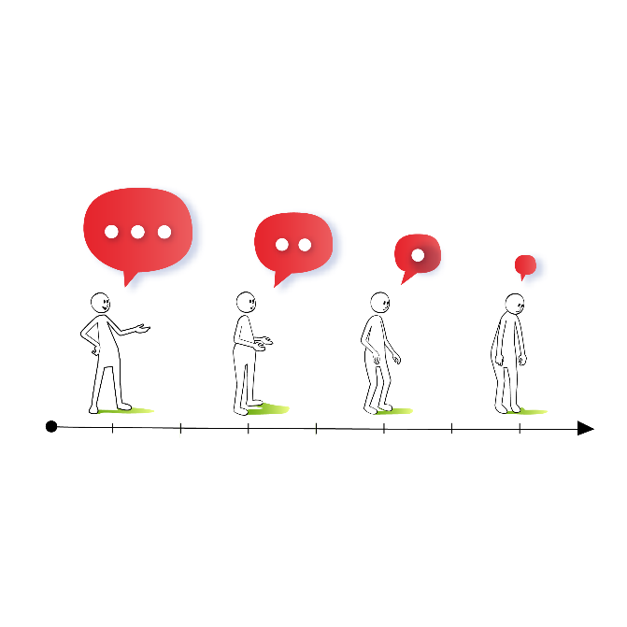
Att nå fram i kommunikationen

Slide 11
Bikupa
Hur tänker ni kring kommunikationen med en person som är i så här sen fas?

Slide 12
Vardagskommunikation

Slide 13
Bristande kommunikation kan orsaka BPSD-symptom

Slide 14
Diskutera
Har du varit med om att missförstånd i kommunikationen har lett till ilska eller frustration? Hur gjorde du då?

Slide 15
Vikten av kommunikation
Titta gärna på filmerna ”Förflyttningar vid demenssjukdom”
som finns länkade på Svenskt Demenscentrums hemsida.

Slide 17
Sätta ord på tyst kunskap

Slide 18
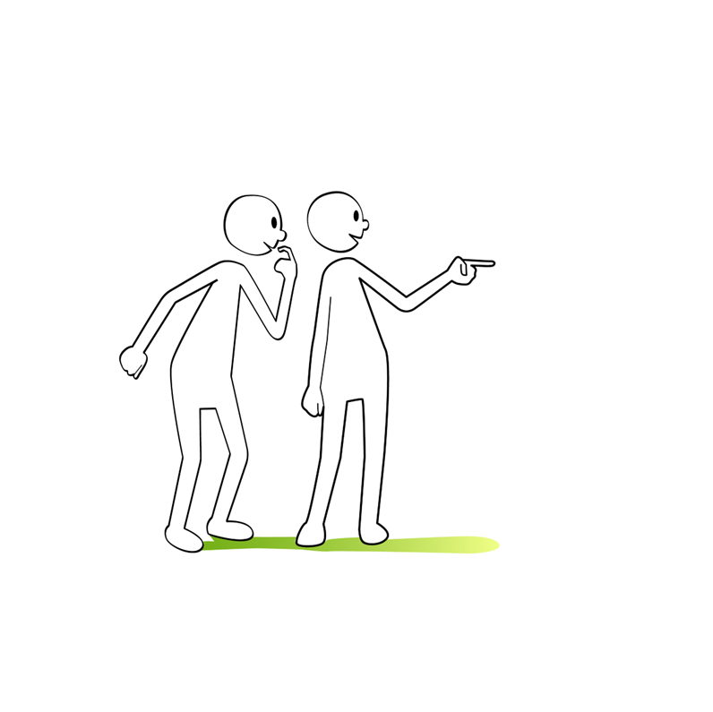
Diskutera
Dokumentera kunskap - hur förmedlar ni er kunskap till era kollegor som inte har samma kunskap/erfarenhet?

Slide 19
Webbutbildningen
Svenskt Demenscentrum, Centrum för demensforskning vid Linköpings universitet och Demensförbundet
Medel från Allmänna Arvsfonden
Avgiftsfri
Inga förkunskaper
Svenskt Demenscentrums utbildningsportal

Slide 20
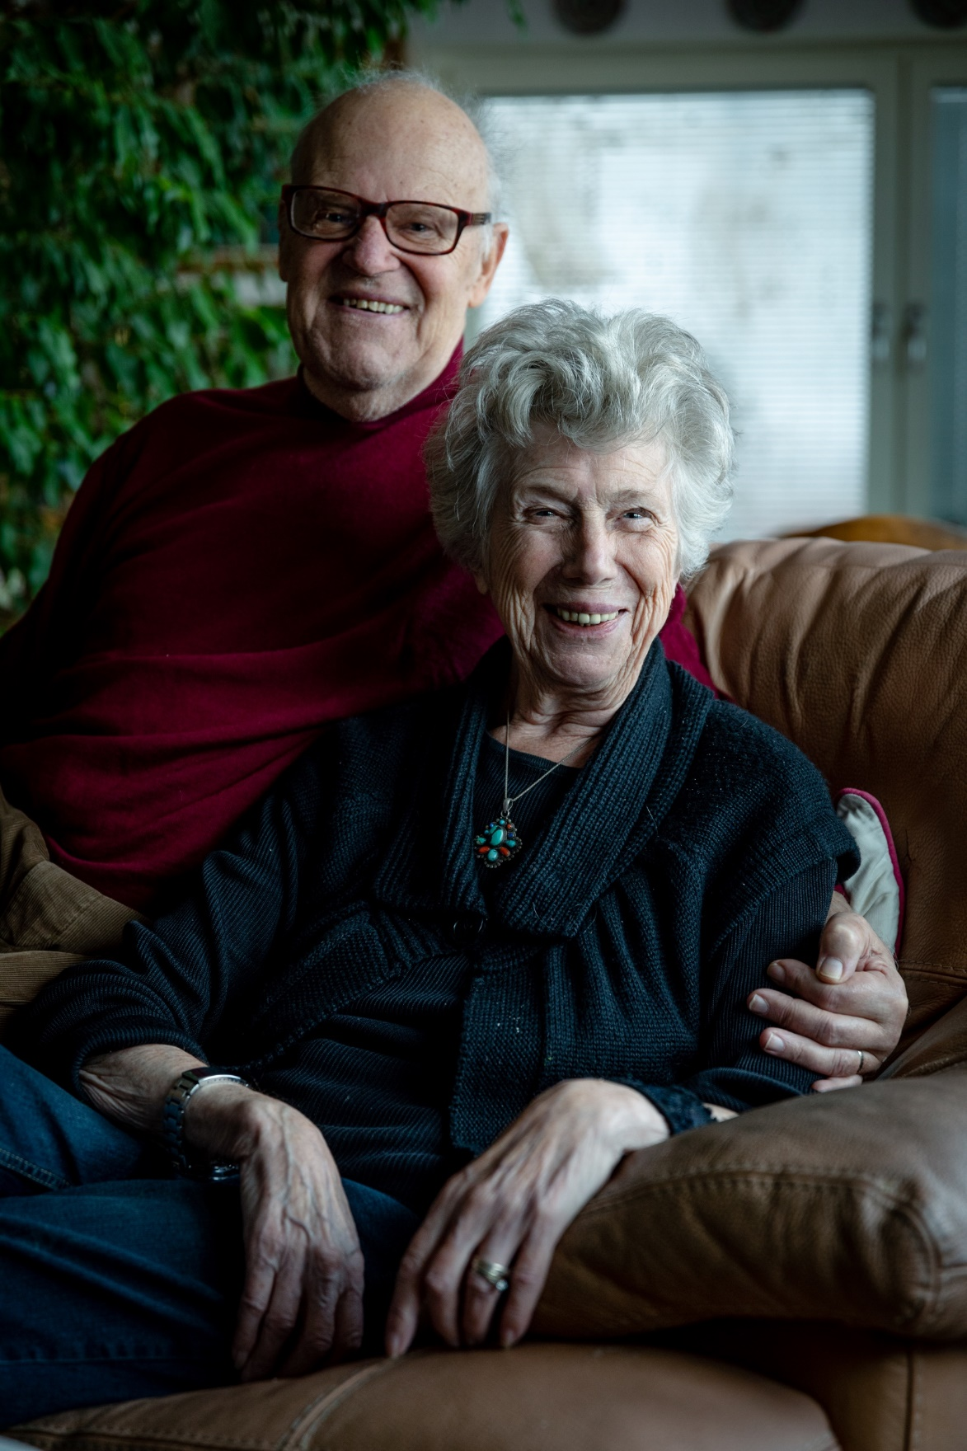
Utbildningspaketet
Webbutbildning
Nio kapitel, film och reflektion
Kapitel 1-3
Gun, Hasse och Annemarie berättar hur det är att leva med en demenssjukdom
Kapitel 4-8
hur vi kan stötta en person som lever med demenssjukdom att få säga, göra och vara den hen vill vara.
Kapitel 9. Summering
Test och diplom
Fördjupande bok
Filmer som kommunikationsverktyg

